Slide 1
Bài 5:
MỘT SỐ CÔNG TRÌNH
MĨ THUẬT THỜI LÊ
TỪ TK XV ĐẾN ĐẦU TK XVIII
TRƯỜNG THCS BẠCH ĐẰNG
MĨ THUẬT 8
Giáo viên thực hiện: Đoàn Kim Xuân

Slide 2
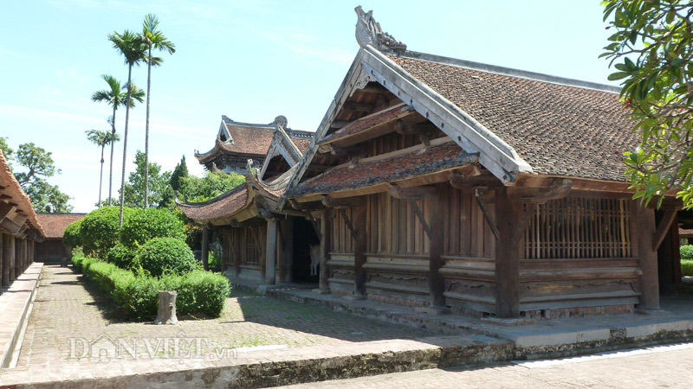
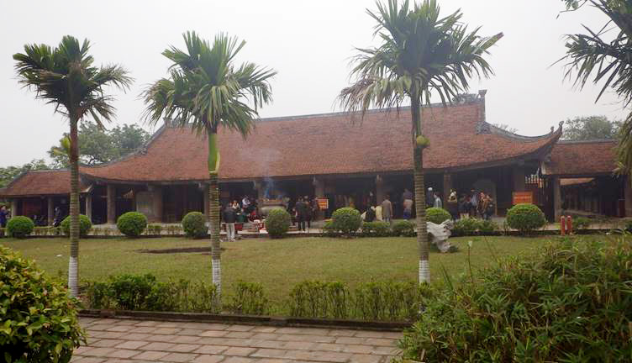
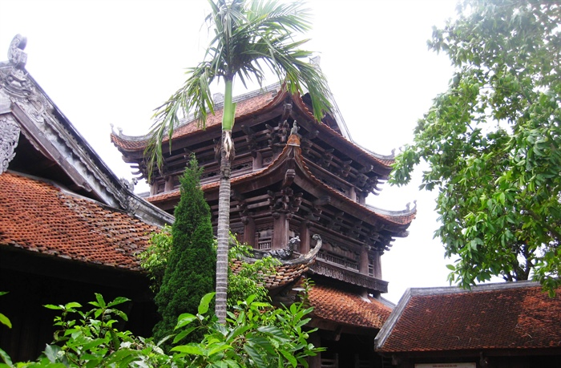
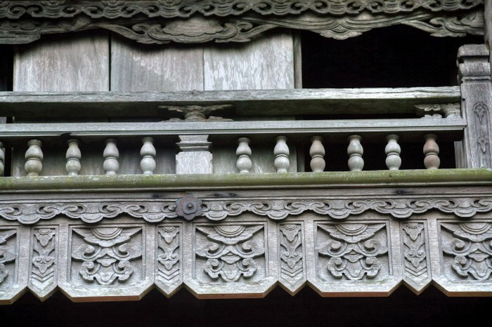
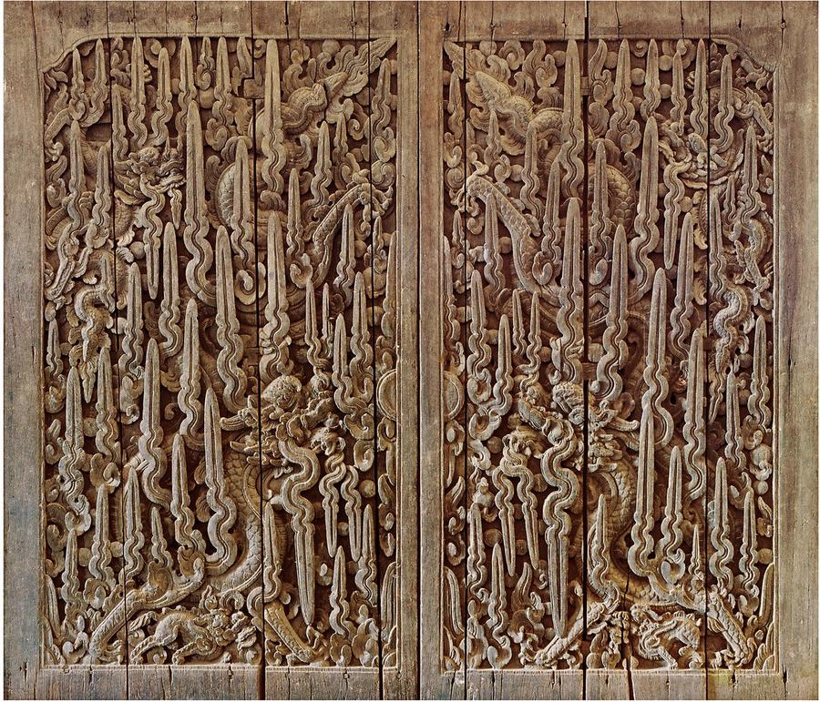
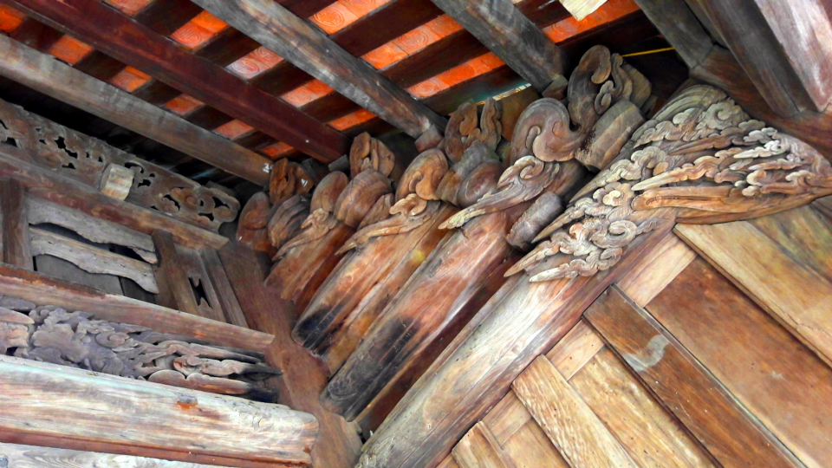
I. KIẾN TRÚC:

Slide 3

I. KIẾN TRÚC
Chùa Keo ở huyện Vũ Thư, Thái Bình.
Có kiến trúc quy mô lớn: 154 gian (hiện còn 128 gian) có tường bao quanh 4 phía.
Gác chuông chùa Keo là công trình kiến trúc bằng gỗ tiêu biểu. Có cách lắp ráp, kết cấu vừa chính xác vừa đẹp về hình dáng.

Slide 4
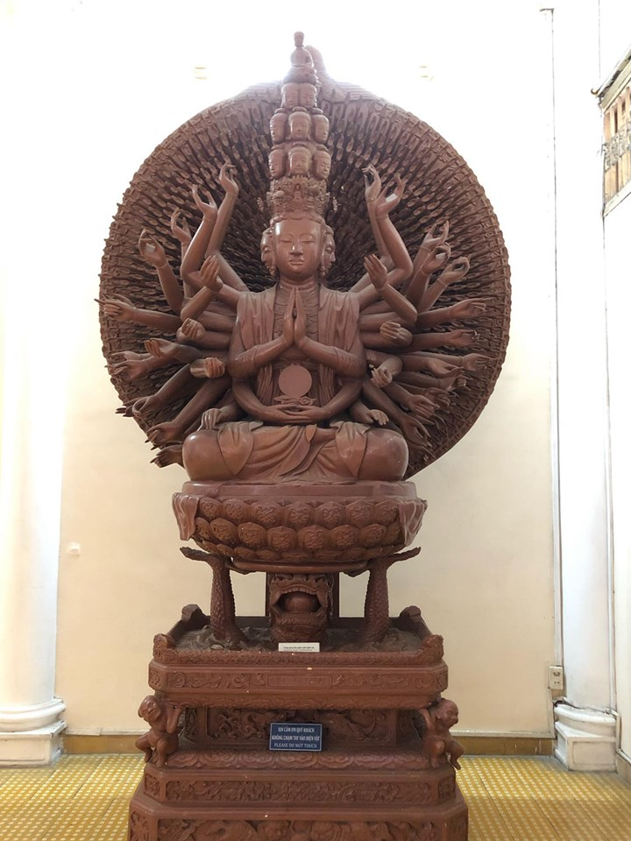
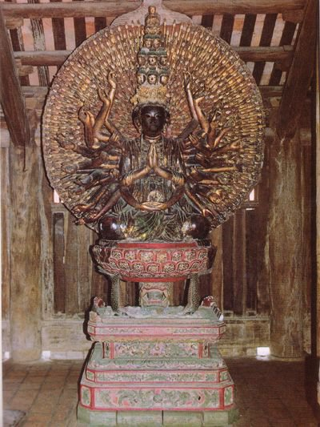
II. ĐIÊU KHẮC VÀ CHẠM KHÁC TRANG TRÍ
1. Điêu Khắc:
Phục Dựng
Nguyên Tác

Slide 5
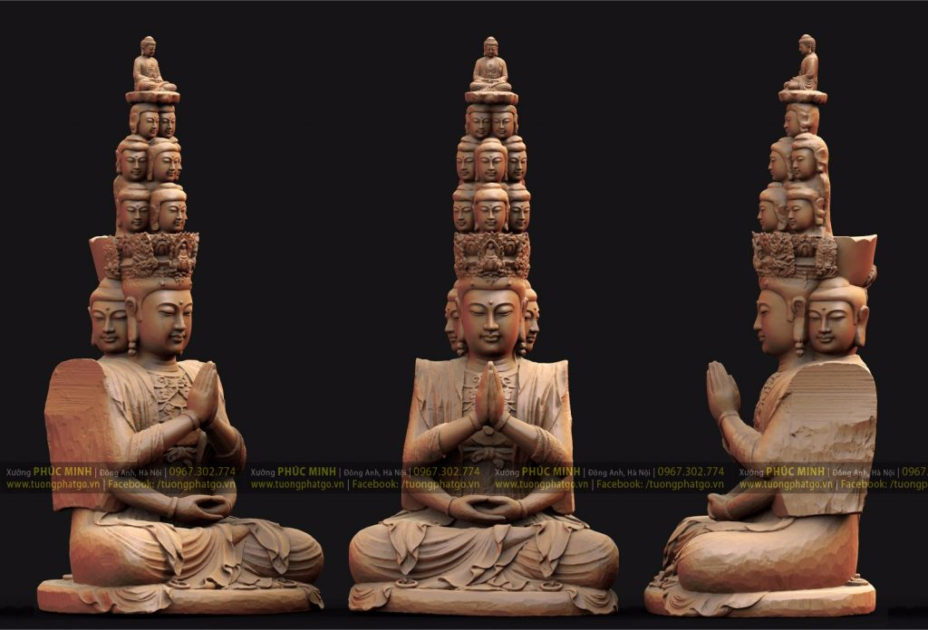
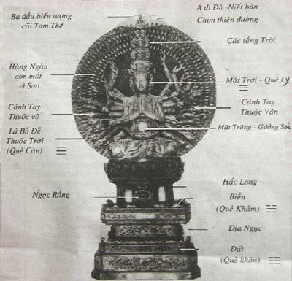
II. Sơ lược về mĩ thuật thời Lê

Slide 6
II. ĐIÊU KHẮC VÀ CHẠM KHÁC TRANG TRÍ
1. Điêu Khắc:
- Tượng được tạc vào những năm 1656, với chất liệu gỗ.
- Đây là tượng Đức Phật với 42 tay lớn và 952 tay nhỏ, tọa lạc trên tòa sen cao 2m
(luôn cả bệ cao 3,7m).

Slide 7
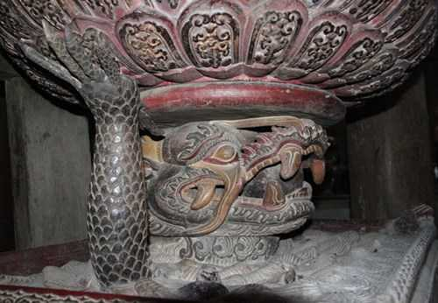
II. ĐIÊU KHẮC VÀ CHẠM KHÁC TRANG TRÍ
1. Điêu Khắc:
- Được thể hiện bằng nghệ thuật điêu luyện, kỉ thuật tinh xảo, diễn tả được vẻ đẹp tự nhiên, hài hòa, thuận mắt. Tượng thể hiện tư thế thiền định, các cánh tay đưa lên trông như đóa sen đang nở. Vòng ngoài là những tay nhỏ ( trong mỗi tay nhỏ có 1 con mắt) tạo thành vòng hào quang tỏa sáng xung quang pho tượng.

Slide 8
II. ĐIÊU KHẮC VÀ CHẠM KHÁC TRANG TRÍ
2. Chạm khắc trang trí:
Có nhiều bia đá được chạm khắc nổi, trang trí hình rồng bên cạnh họa tiết hoa lá, sóng nước…
Hình rồng trong nghệ thuật tạo hình Việt Nam cho nửa đầu thời Lê vẫn là hình rồng có đặc điểm rất riêng. Nửa sau thời Lê, hình rồng có dáng vẻ mạnh mẽ gần như trở thành hình mẫu chủ yếu của nghệ thuật thời Lê.

Slide 9
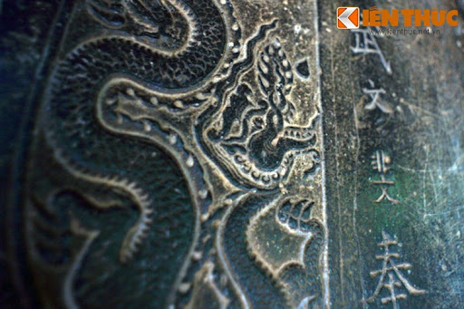
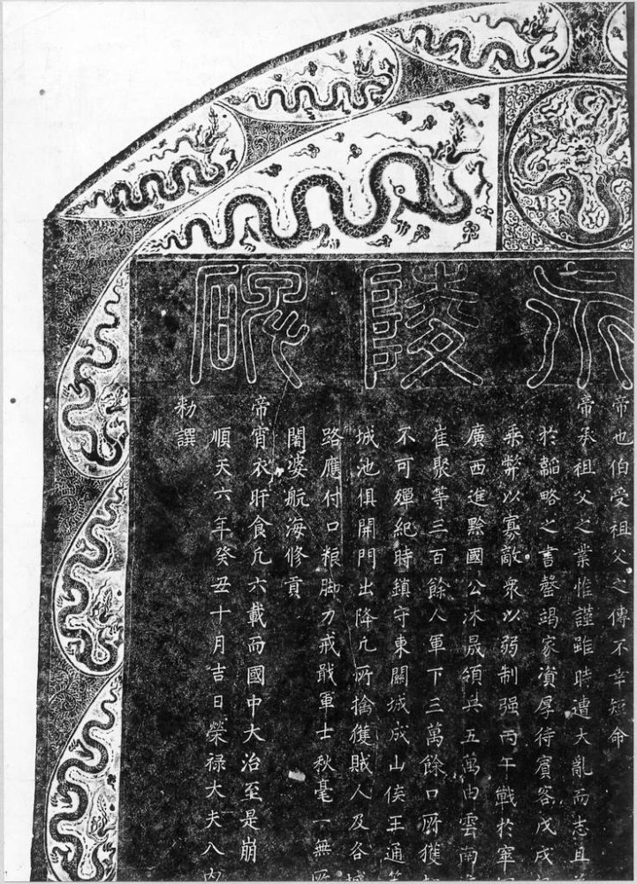
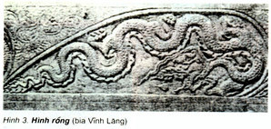
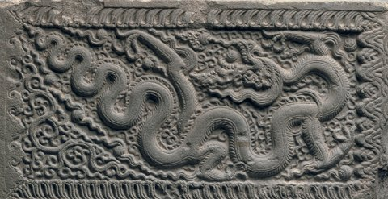
II. ĐIÊU KHẮC VÀ CHẠM KHÁC TRANG TRÍ
2. Chạm khắc trang trí:

Slide 10
Dặn Dò
Viết bài vào tập
Xem trước bài: “ TRANG TRÍ QUẠT GIẤY ”

